Slide 1
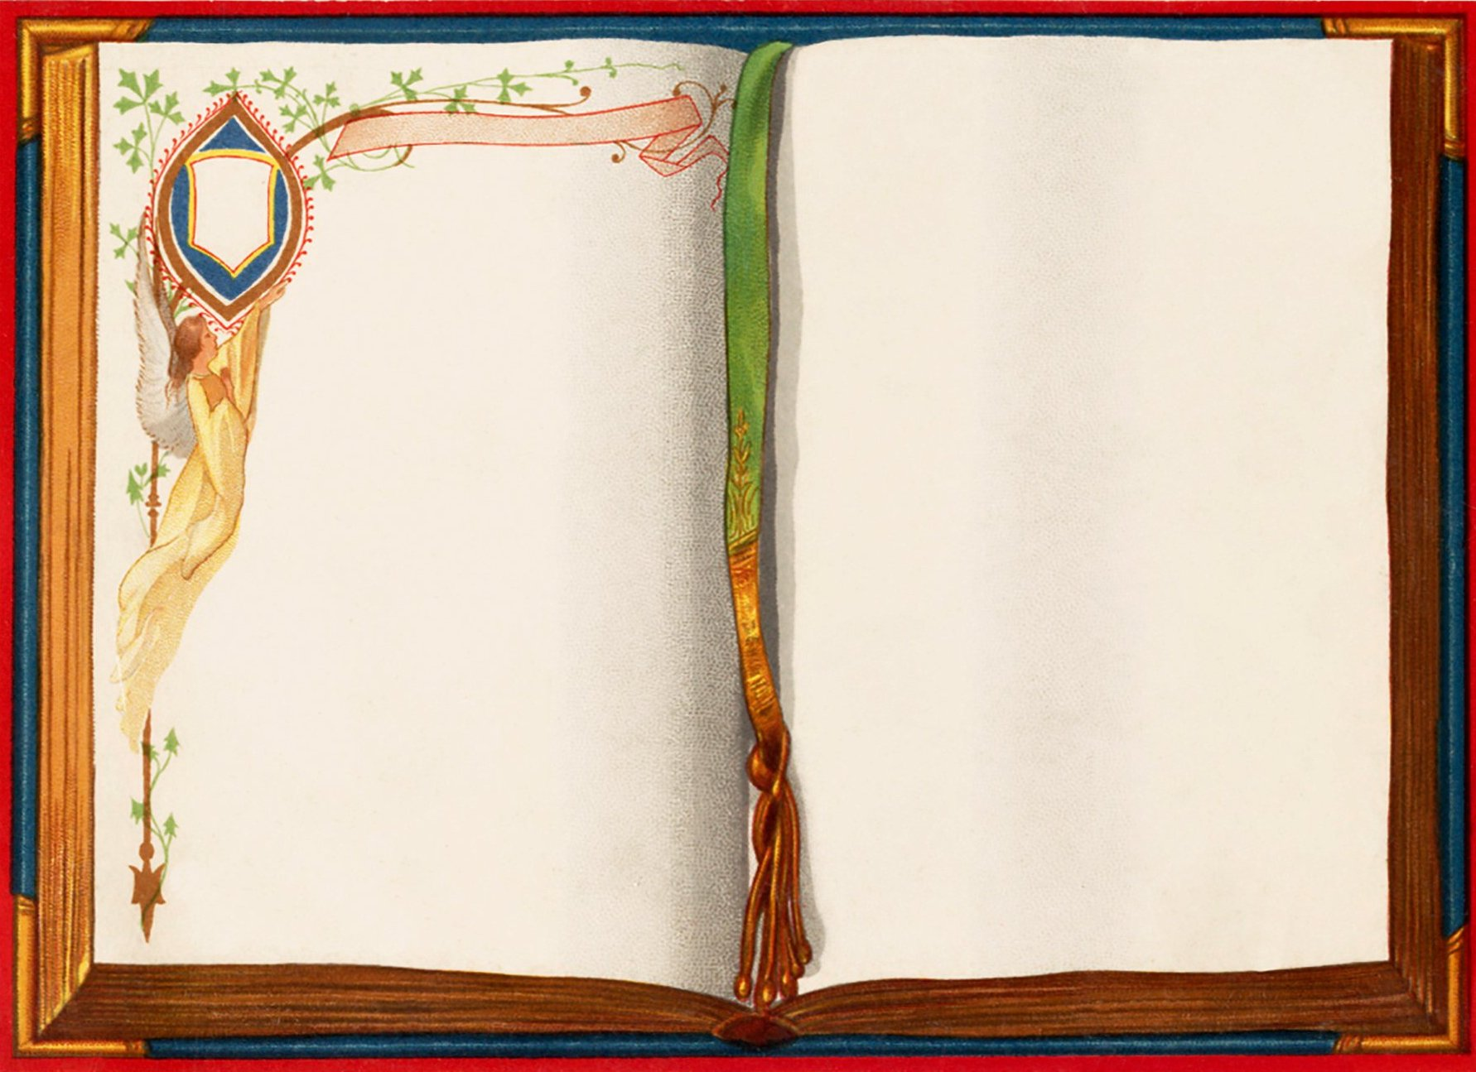
Волшебная
книга
сказок
Сказка по лесу идёт,
сказка за руку ведёт.
Из реки выходит сказка,
из трамвая, из ворот.
В сказке солнышко горит,
справедливость в нём царит.
Сказка-умница и прелесть,
ей повсюду путь открыт !

Slide 2
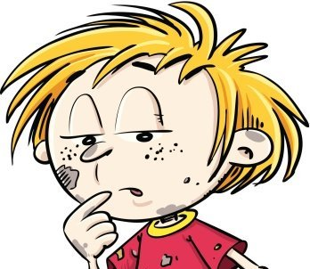
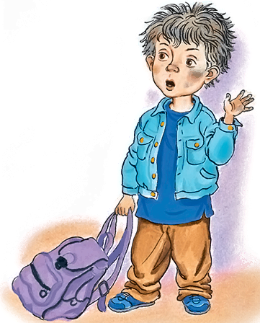
Я –
Помеха-
Неумеха
- А что, конкретно?

Slide 3
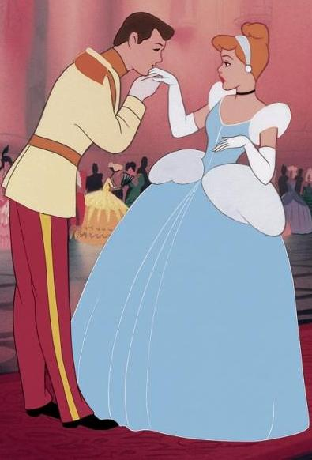
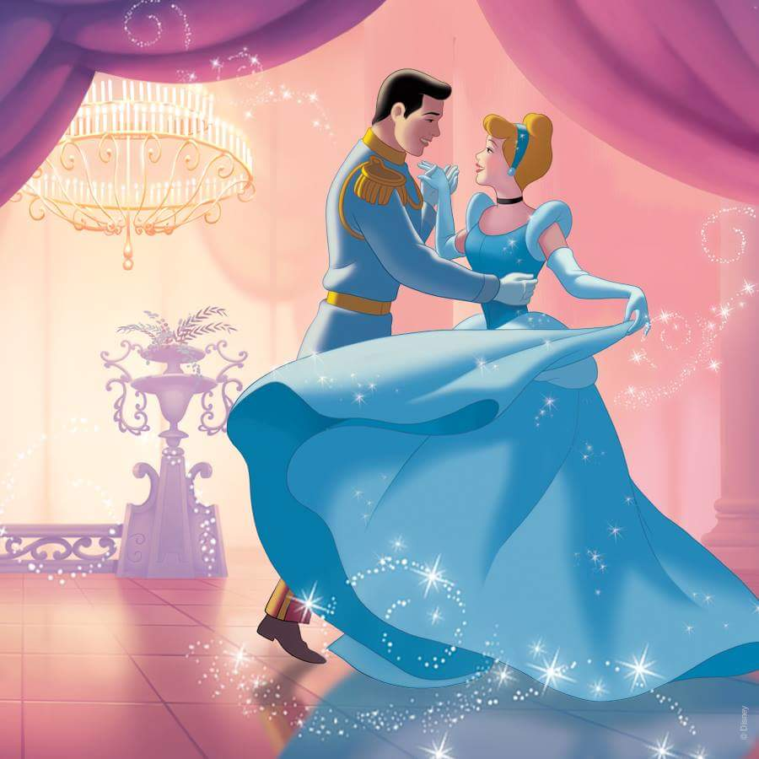
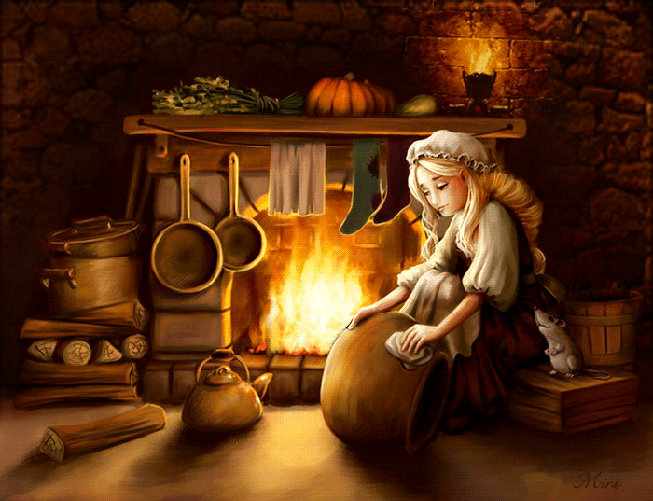
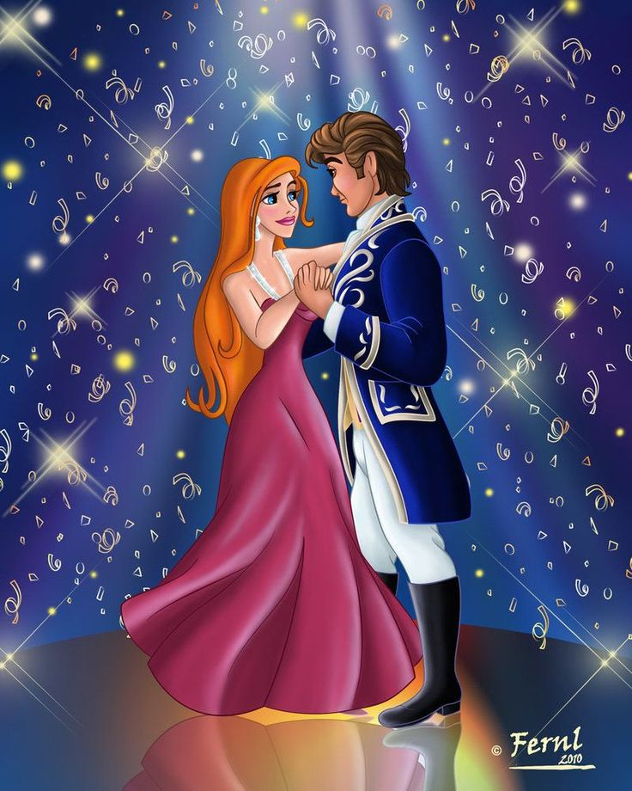
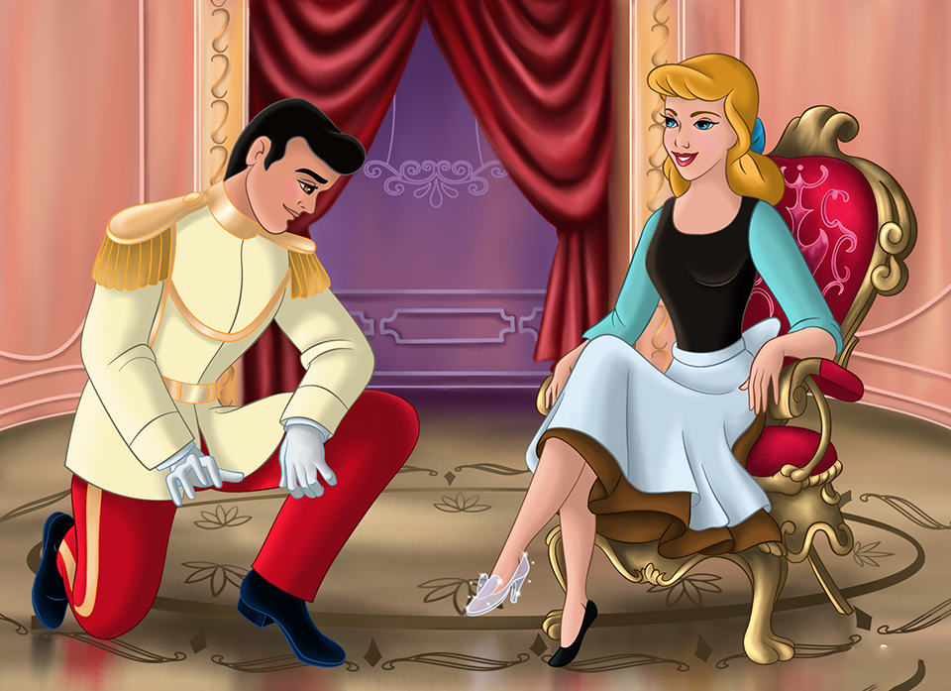
Сказка «Золушка»
Доброта, скромность и отзывчивость, всепрощение, трудолюбие – это те черты, которыми должна обладать девочка, чтобы со временем выйти замуж за принца.

Slide 4
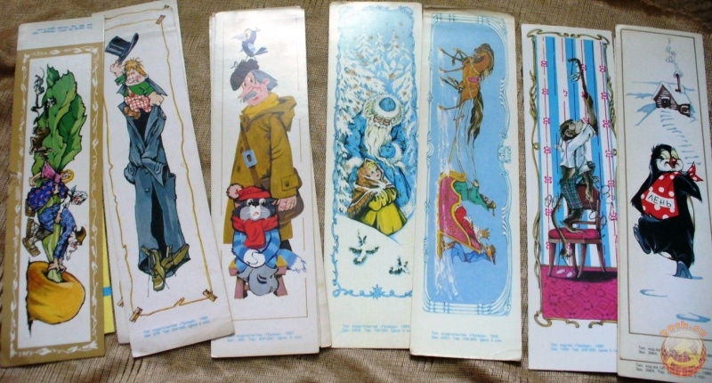
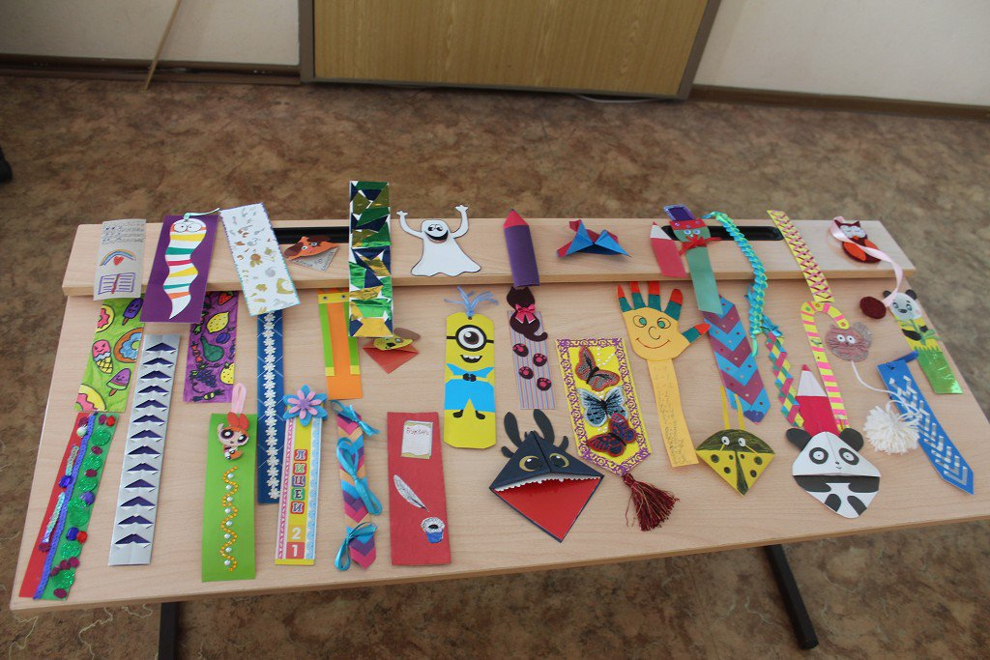
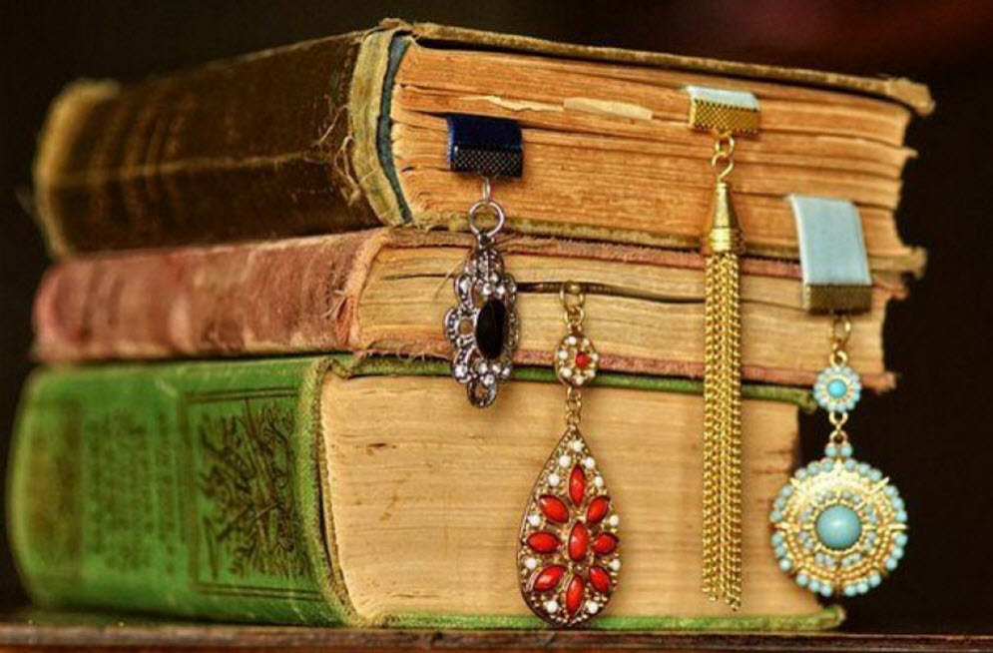
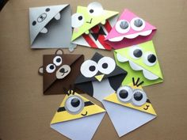
Я — нарядная закладка! Я лежу здесь для порядка. Зря страницы не листай. Где закладка, там - читай!
Закладки для книг
нужны для того, чтобы книги всегда были аккуратными!

Slide 5
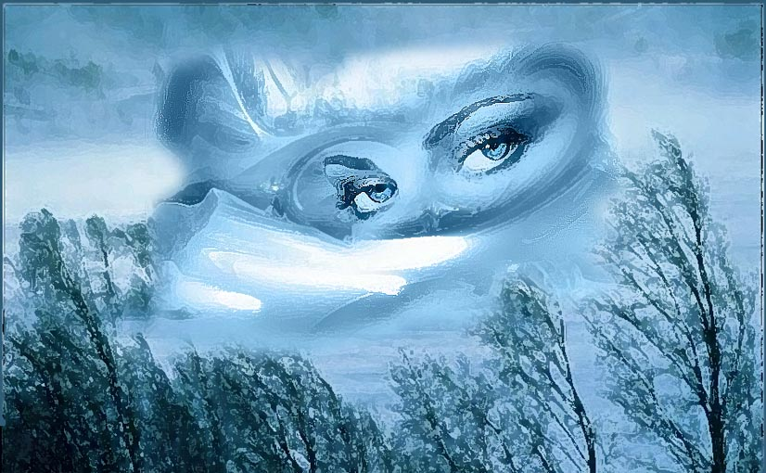
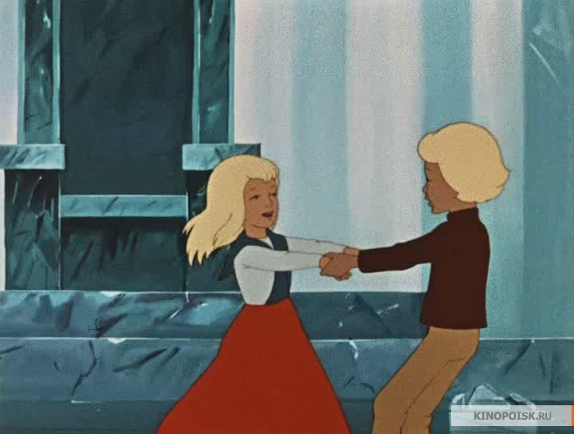
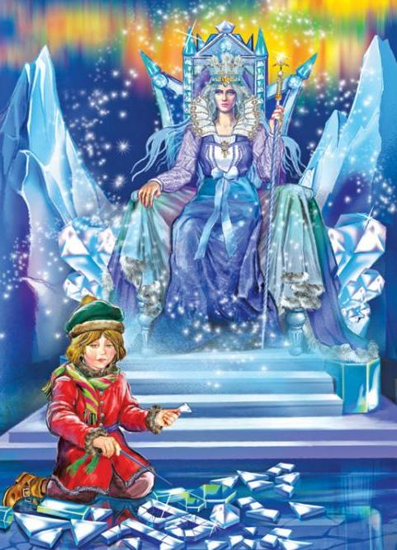
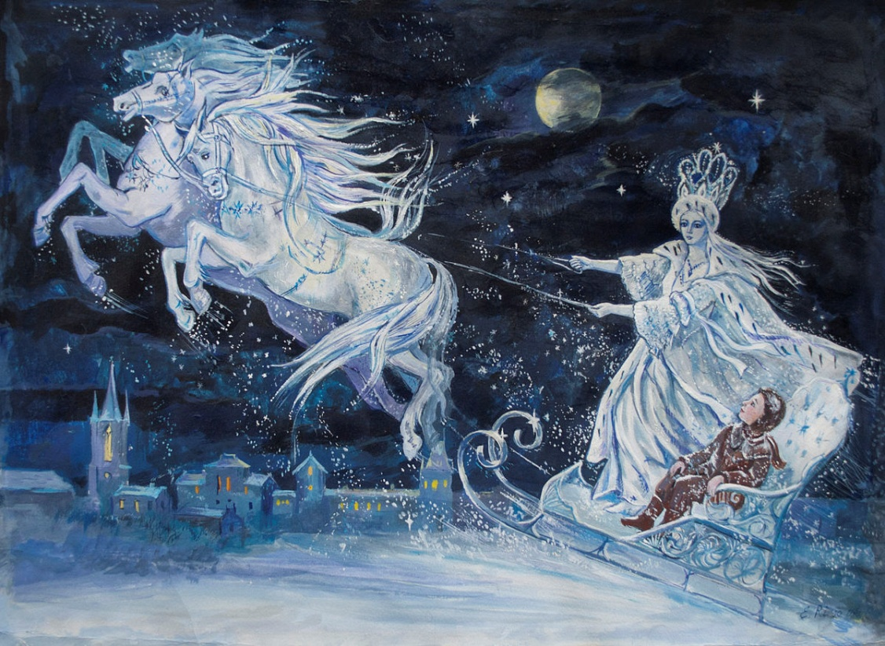
«Снежная королева» Ганса Христиана Андерсена

Slide 6
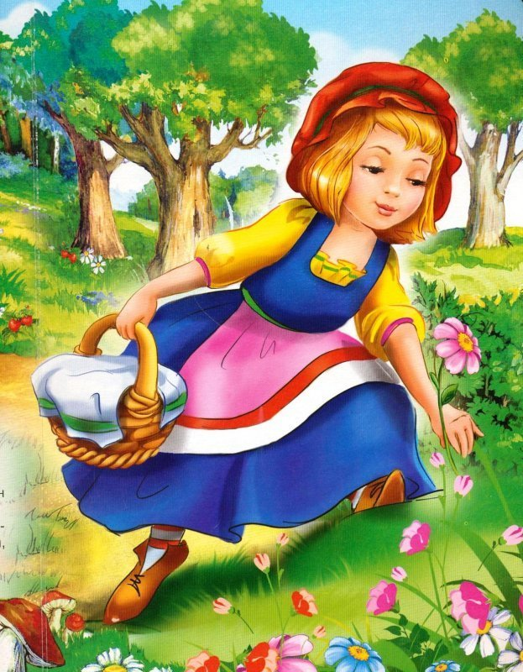
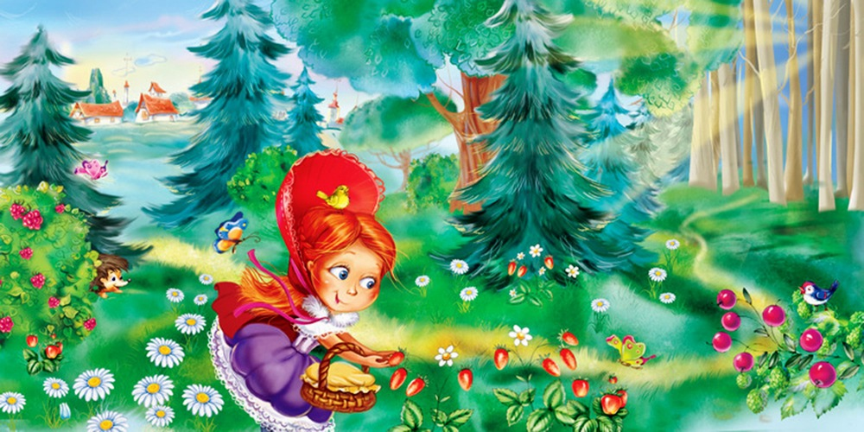
Сначала во Франции появилась народная сказка о девочке в красной шапочке. На ее основе сочинил свою историю Шарль Перро, а уже его сказку переработали братья Гримм.

Slide 7
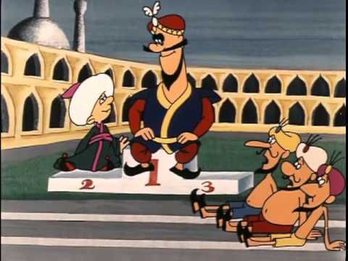
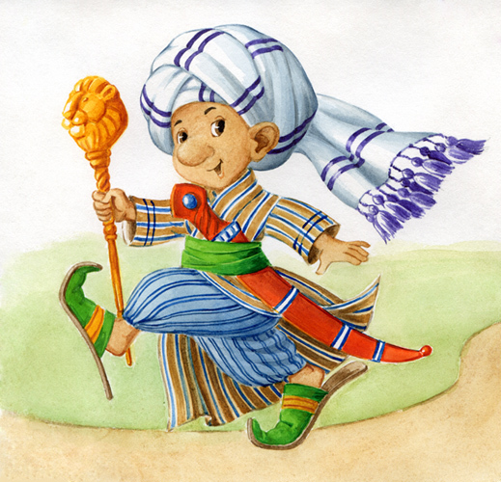
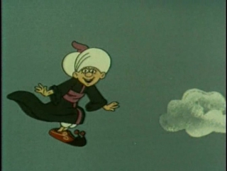
Автор сказки «Маленький Мук» - Вильгельм Гауф. Это –история несчастного карлика, в руки которого попадают волшебные туфли, при помощи которых он может невиданно быстро бегать.

Slide 9
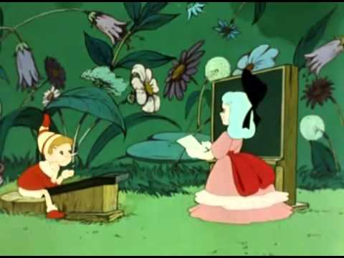
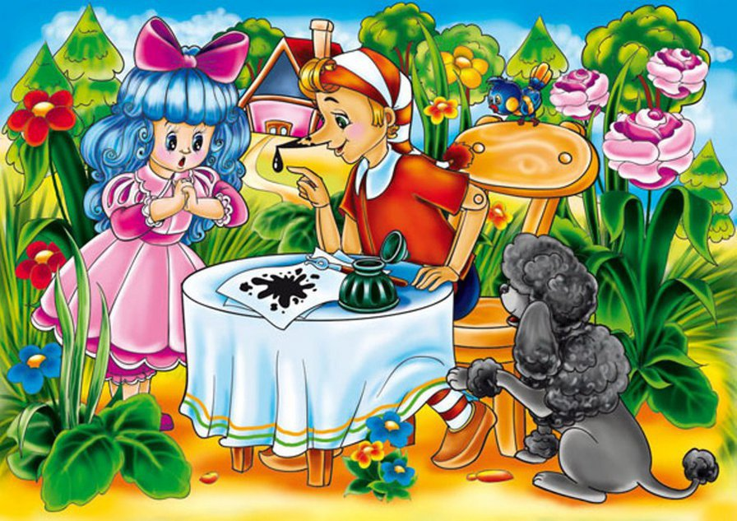
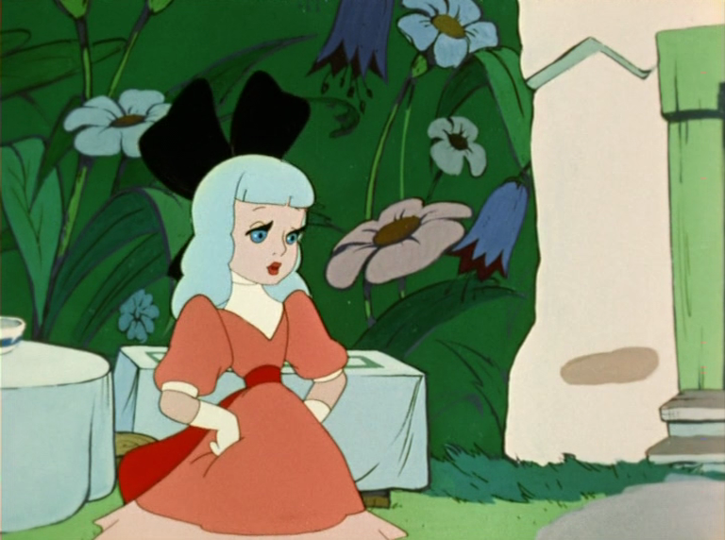
Сказку « Золотой ключик, или Приключения Буратино» написал Алексей Николаевич Толстой

Slide 10
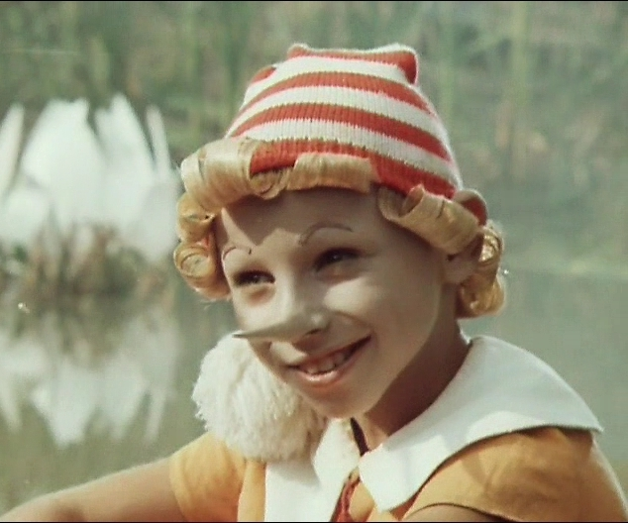
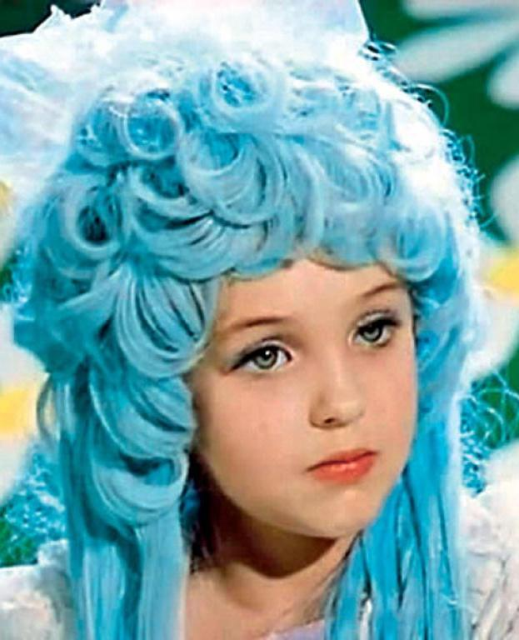
Блиц - турнир
Команда Буратино
Команда Мальвины

Slide 11
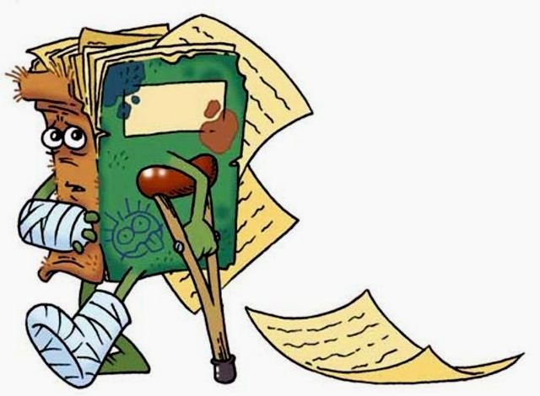
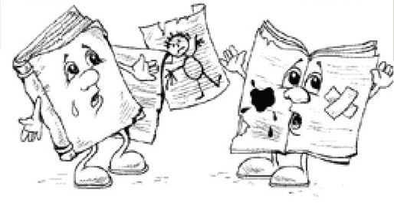
Исповедь школьного учебника

Slide 12
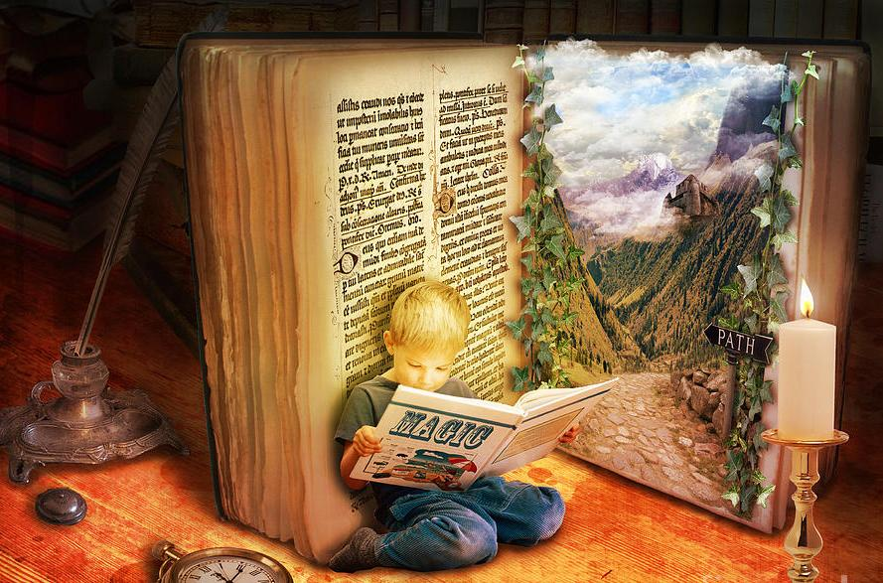
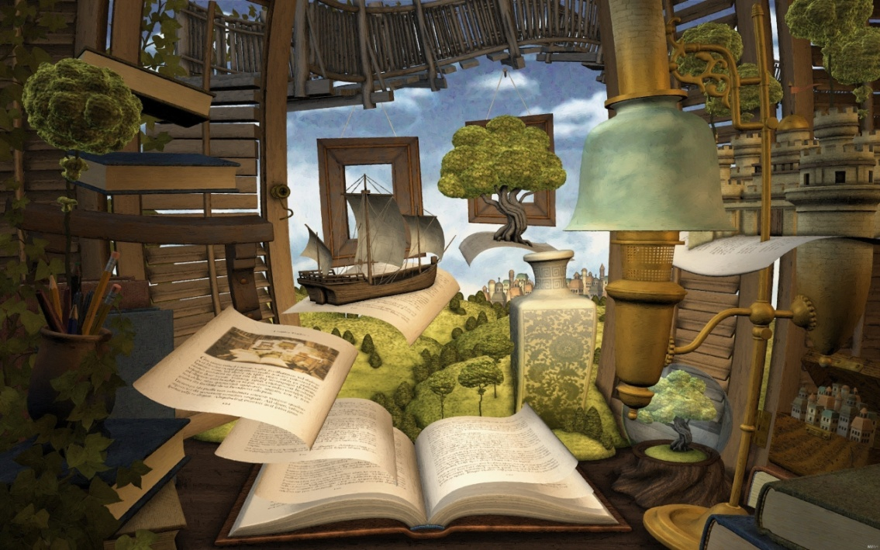

Slide 13
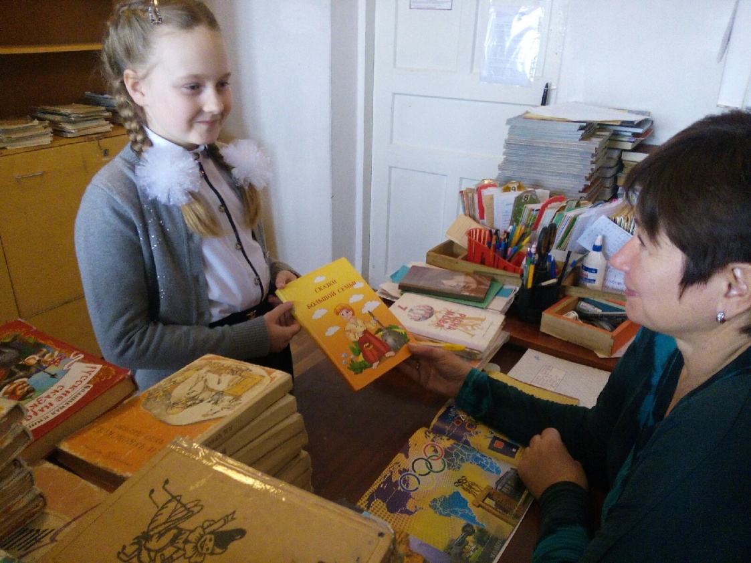
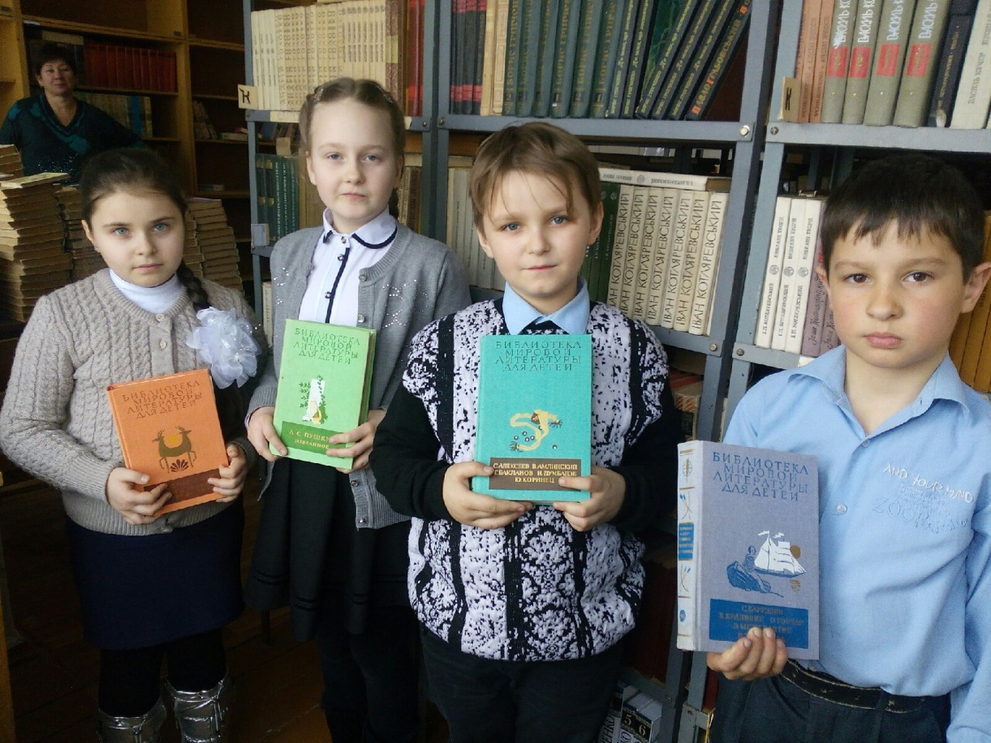
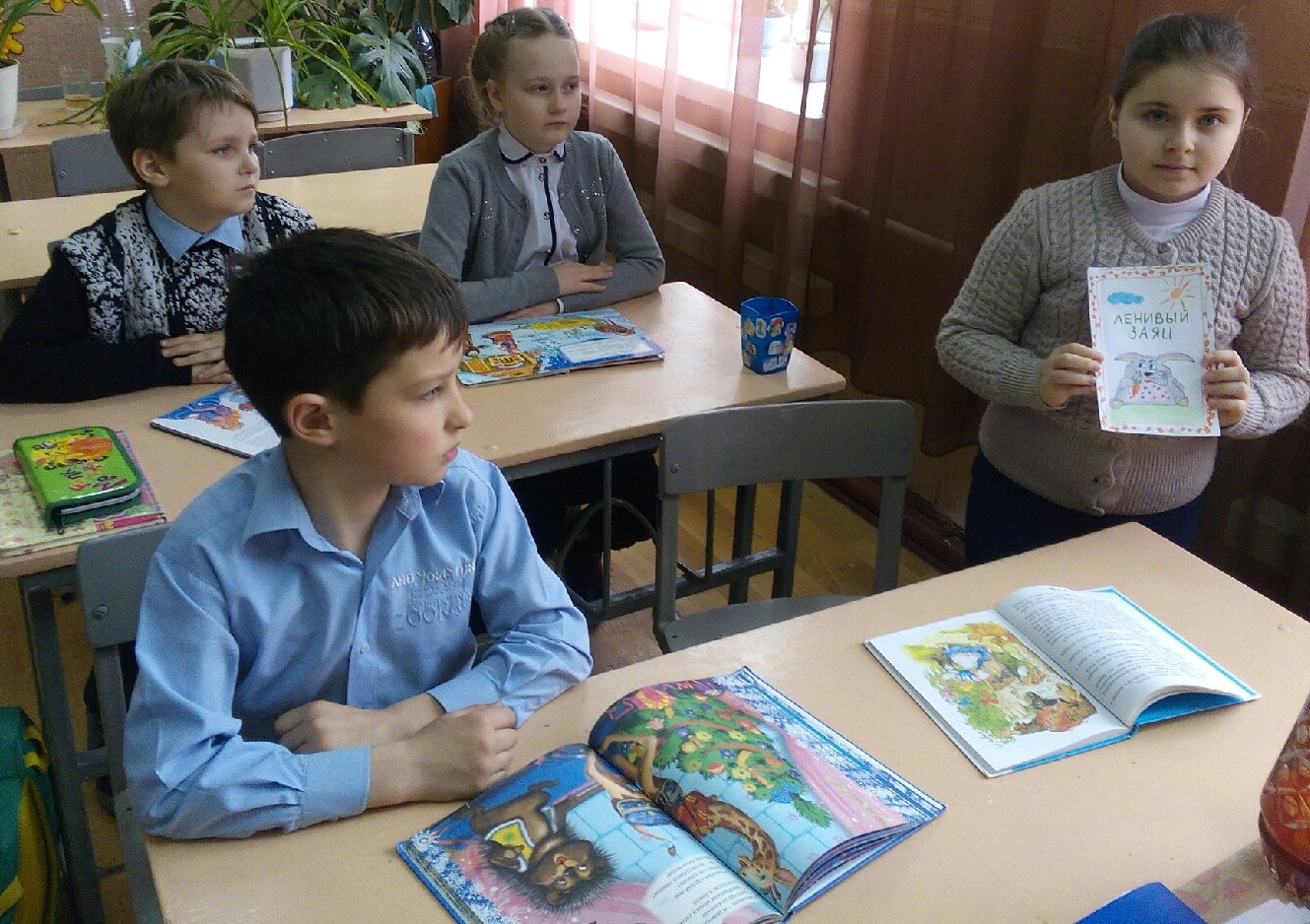
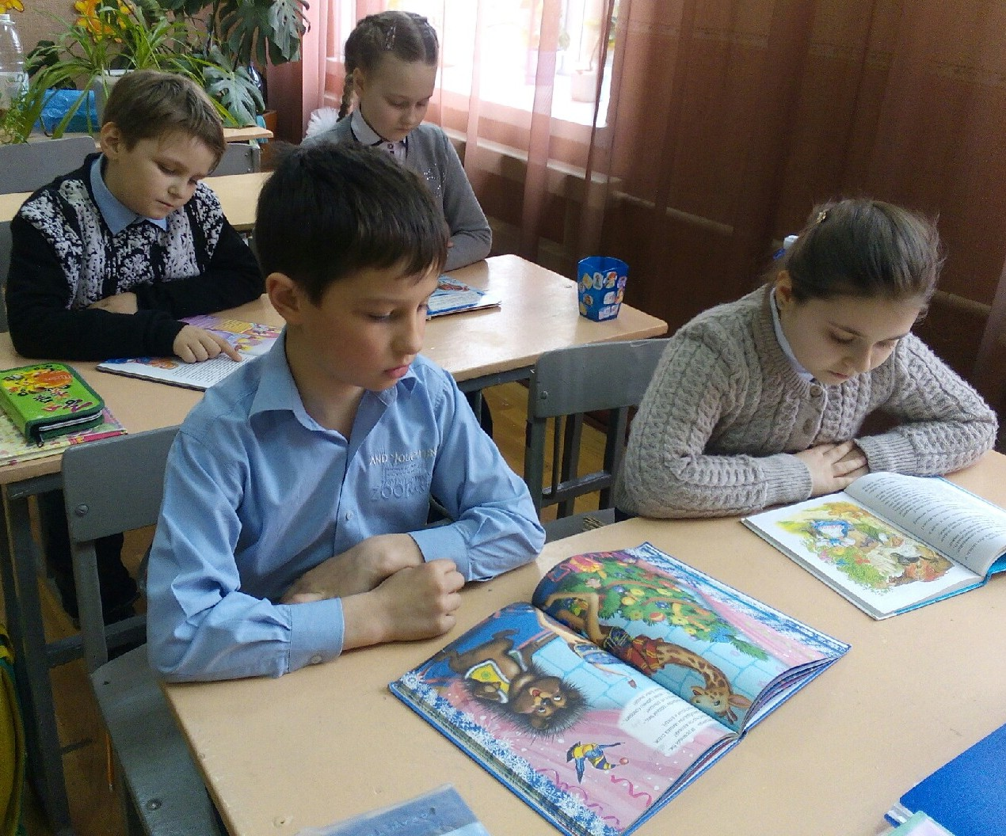
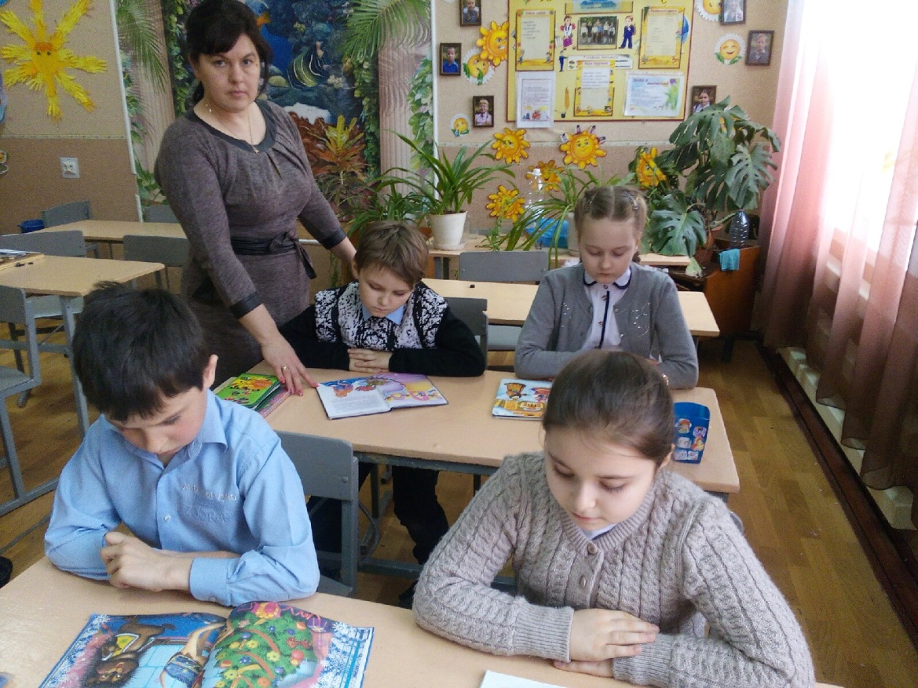
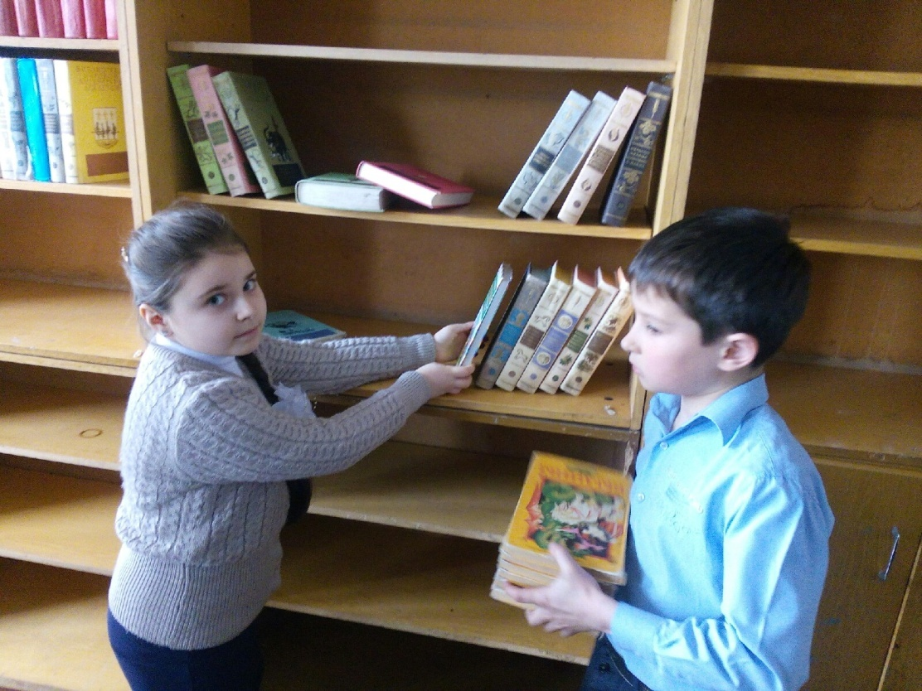

Slide 14
Будь, школьник, бережным со мной.
Мой чистый вид всегда приятен,
Оберегай меня от пятен!
Мой переплет не выгибай,
Мой корешок не поломай!
Привычку скверную оставь,
Листая пальцы не слюнявь!
Не забывай меня в саду,
Вдруг дождь нагрянет на беду.
Меня в бумагу оберни!
Где взял меня - туда верни!
Не загибай мои листы,
А про закладку помнишь ты?
Запомни: Я твой лучший друг,
Но только не для грязных рук.
Я к вам обращаюсь , дети:
Полезнее книги нет вещи на свете!
Спасибо
за
внимание!

